Slide 1
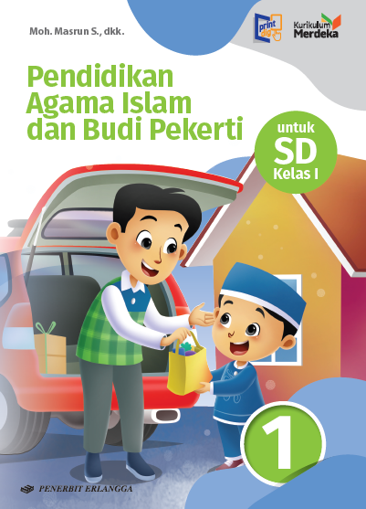
MEDIA MENGAJAR
Pendidikan Agama Islam dan Budi Pekerti
UNTUK SD KELAS 1

Slide 2
BAB
Asmaulhusna Ar-Raḥmān dan Ar-Raḥīm
7

Slide 3
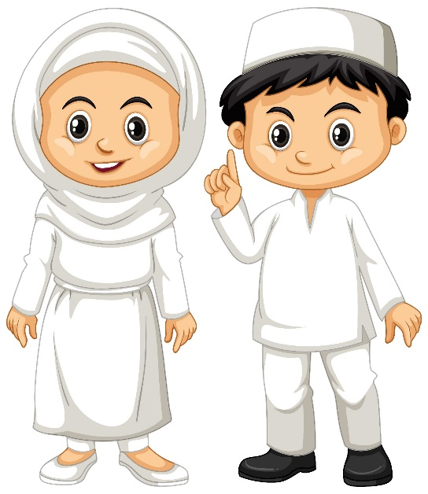
Ar-Raḥmān
اَلرَّحْمٰنُ
Maha Pengasih
Allah Swt. memiliki sifat Ar-Raḥmān.
Ar-Raḥmān artinya Maha Pengasih.
Allah Swt. mengasihi semua makhluk,
yaitu manusia, hewan, dan tumbuhan.

Slide 4
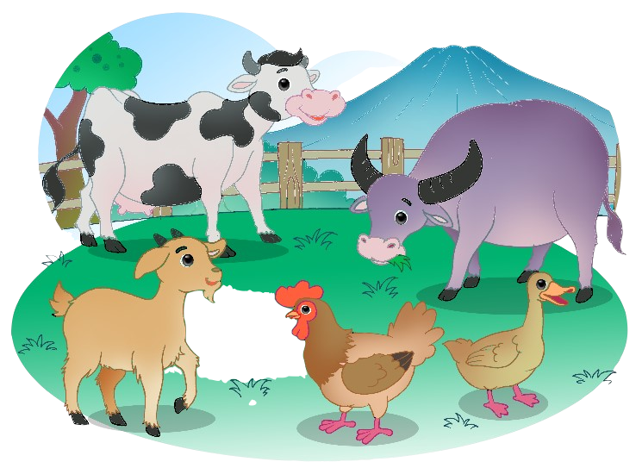
Ar-Raḥmān
Hewan-hewan dilindungi Allah Swt.
Mereka diberi makan untuk bertahan hidup.
Allah Swt. memberi rezeki kepada manusia.
Semua manusia telah ditentukan rezekinya.
Itulah bukti Allah Swt. memiliki sifat Ar-Raḥmān.
Allah Swt. mengasihi semua makhluk-Nya.
Allah Swt. juga tidak membeda-bedakan makhluk-Nya.

Slide 5
Ar-Raḥmān
Cara mengamalkan Ar-Raḥmān dalam
kehidupan sehari-hari sebagai berikut:
Gemar berbagi kepada orang lain.
Meminjamkan sesuatu yang bermanfaat kepada sesama.
Gemar bersedekah
Menolong teman yang terkena musibah
Memberi makan hewan peliharaan

Slide 6
Ar-Raḥīm
اَلرَّحِيْمُ
Maha Penyayang
Allah Swt. memiliki sifat Ar-Raḥīm.
Ar-Raḥīm artinya Maha Penyayang.
Allah Swt. menyayangi hamba-Nya yang rajin beribadah.
Apakah kamu ingin disayang Allah Swt?
Jadilah orang yang beriman.
Orang yang beriman itu percaya kepada Allah Swt.
Orang yang beriman itu rajin salat.

Slide 7
Ar-Raḥīm
Cara mengamalkan Ar-Raḥīm dalam
kehidupan sehari-hari sebagai berikut:
Menyayangi orang tua dan keluarga
Menyayangi guru
Tidak bertengkar dengan teman
Menjenguk teman yang sakit
Menyayangi hewan peliharaan
Menyayangi tanaman

Slide 8
Rangkuman
Ar-Raḥmān artinya Maha Pengasih
Allah Maha Pengasih terhapat semua makhluknya
Ar-Raḥīm artinya Maha Penyayang
Allah Maha Penyayang terhadap orang yang beriman

